Slide 1
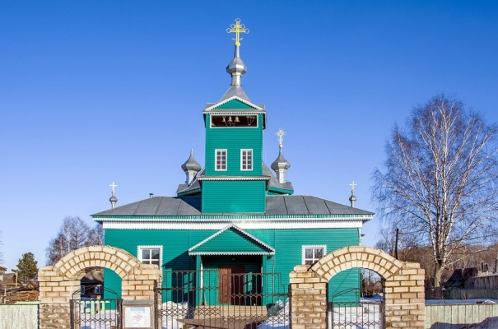
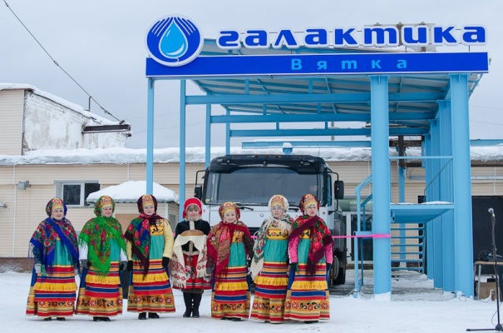
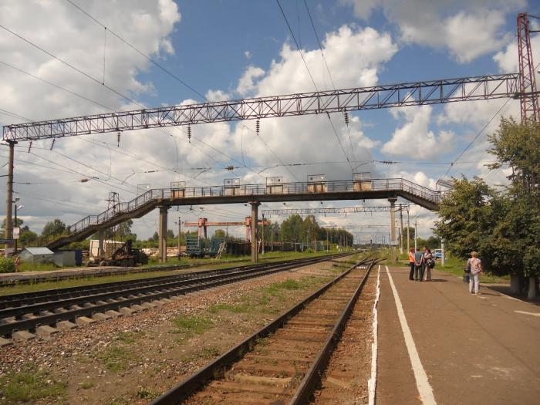
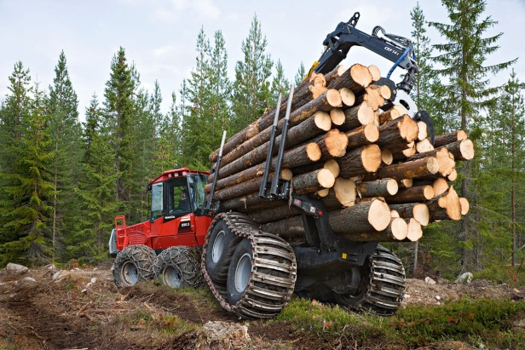
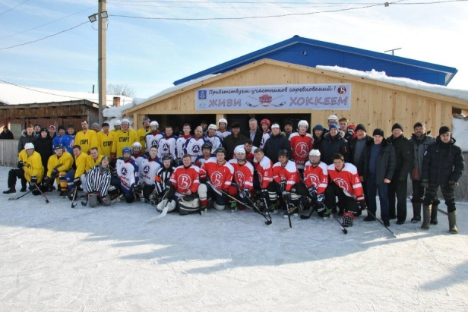
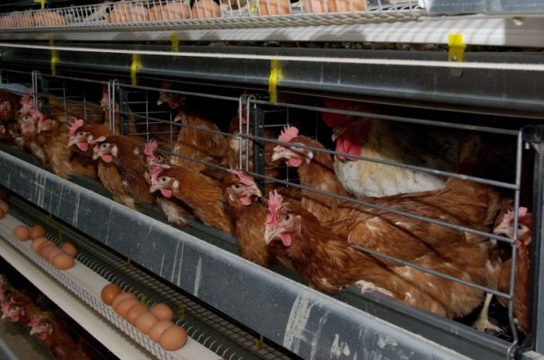
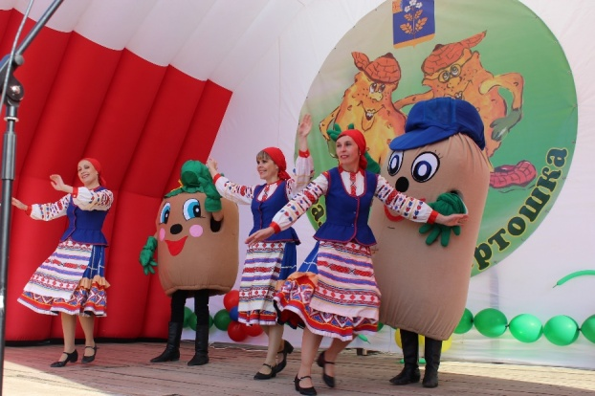
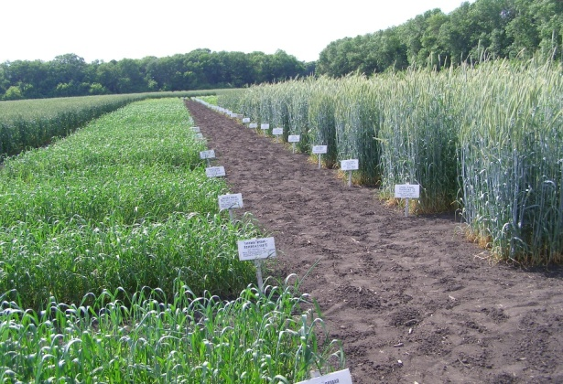
Инвестиционная привлекательность
ФАЛЕНСКОГО
МУНИЦИПАЛЬНОГО ОКРУГА
Кировской области
2023 год

Slide 2
Географическое описание округа
Фаленский муниципальный округ
Площадь муниципального округа – 2505,47 кв. км
Расположен на востоке Кировской области
В 151 км от областного центра, г. Киров
Численность населения – 7380 человек

Slide 3
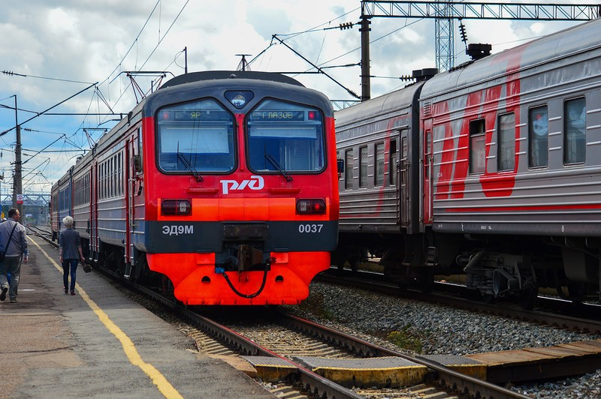
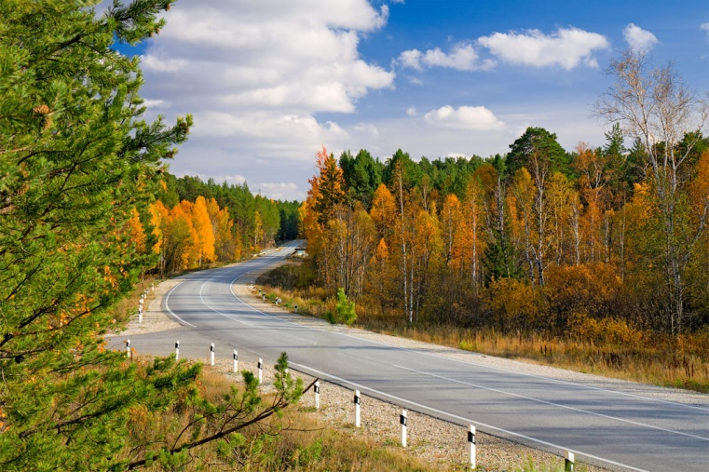
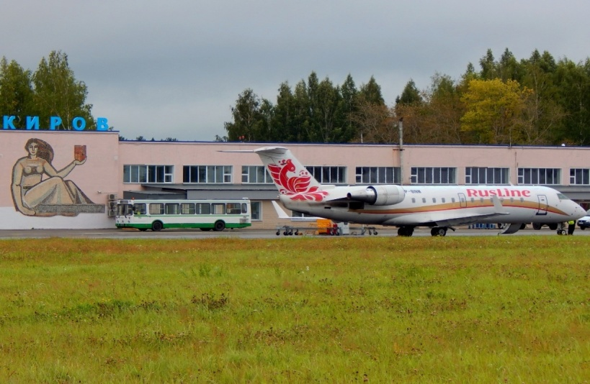
Транспортная доступность
Фаленский муниципальный округ
Железнодорожная магистраль Москва- Владивосток
Региональная автомобильная дорога Киров- Кирово-Чепецк – Зуевка- Фаленки-граница Удмуртской Республики
Расстояние по автомобильным дорогам до крупных городов РФ:
г. Москва - 1093 км
г. Пермь - 399 км
г. Киров - 151 км
г. Ижевск - 264 км
г. Казань – 530 км
До аэропорта
в г. Киров – 167 км
в г. Казань – 540 км
в г. Пермь – 400 км
в г. Ижевск - 279 км

Slide 4
Структура экономики
Фаленский муниципальный округ
Объем отгруженных товаров собственного производства, выполненных работ и услуг собственными силами в муниципальном образовании за 2022 год – 619,1 млн. рублей
Оборот организаций за 2022 год – 2712,6 млн. рублей

Slide 5
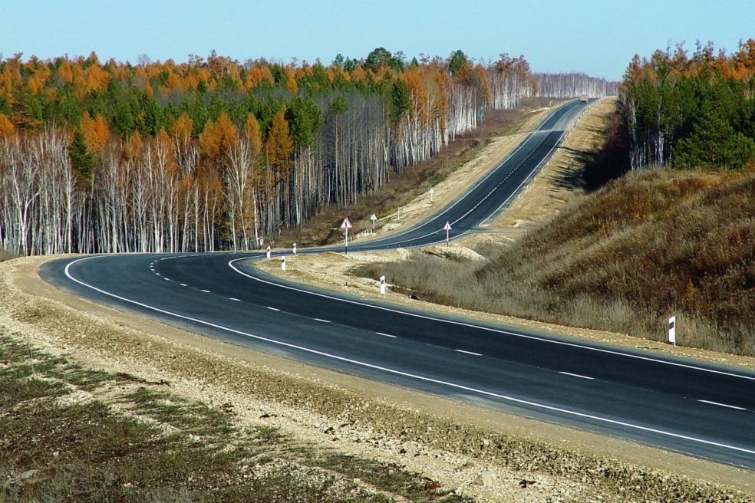
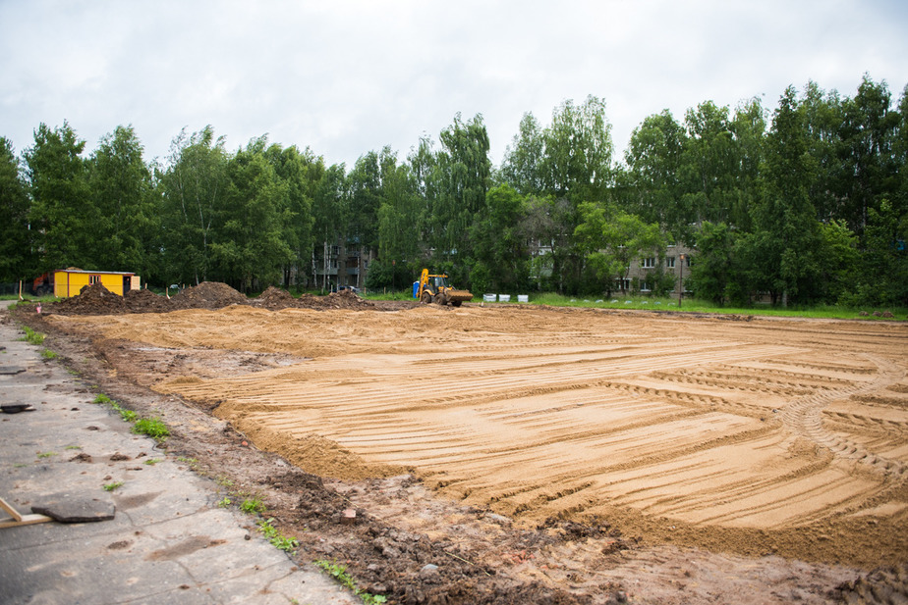
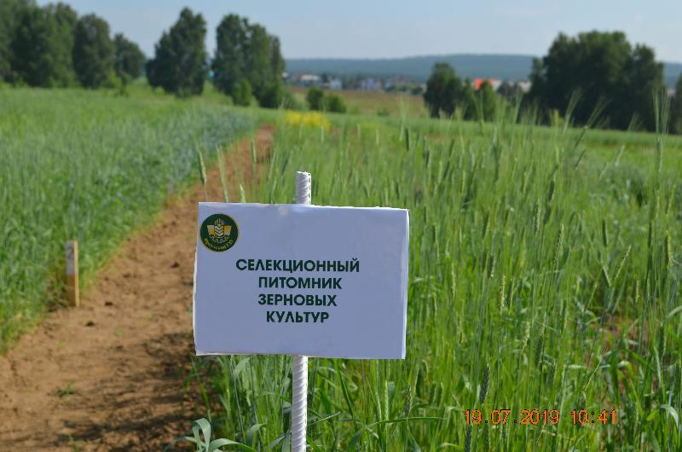
Преимущества муниципального округа
Фаленский муниципальный округ
Выгодное транспортное расположение
Природно-ресурсный потенциал
Свободные
инвестиционные
площадки
Наличие сельскохозяйственных угодий, пригодных для дальнейшего сельскохозяйственного использования
Элитное семеноводство

Slide 6
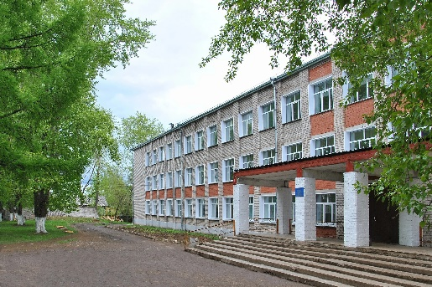
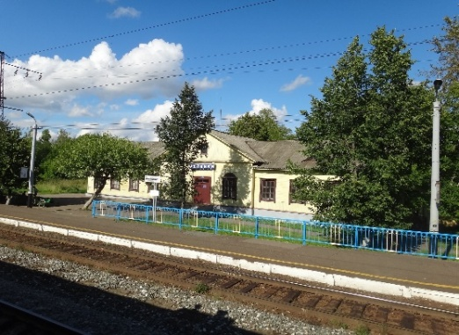
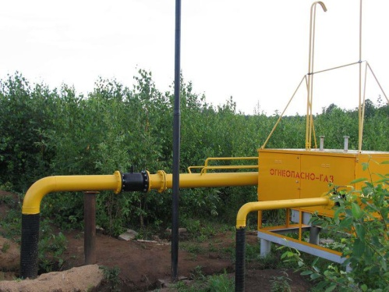
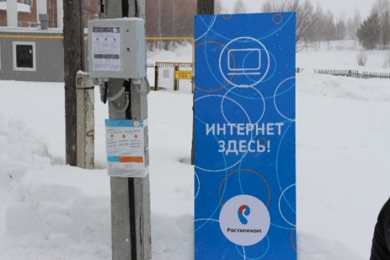
Инфраструктура
Фаленский муниципальный округ
социальная
транспортная
инженерная
информационная
детские сады
железнодорожная магистраль Москва-Владивосток
региональная автомобильная дорога
Киров-Кирово-Чепецк-Зуевка-Фаленки-граница Удмуртской Республики
энергосети
почтовая связь
школы
больница
водоснабжение
телефон
библиотеки
теплоснабжение
объекты спорта
сотовая связь
учреждения культуры
водоотведение
интернет
доп. образование
газоснабжение
социальная поддержка
СМИ

Slide 7
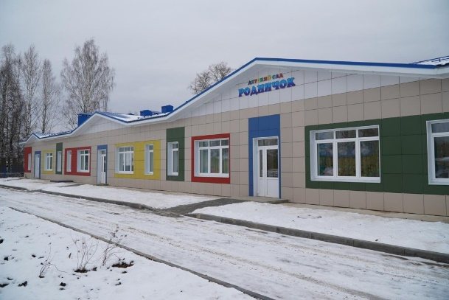
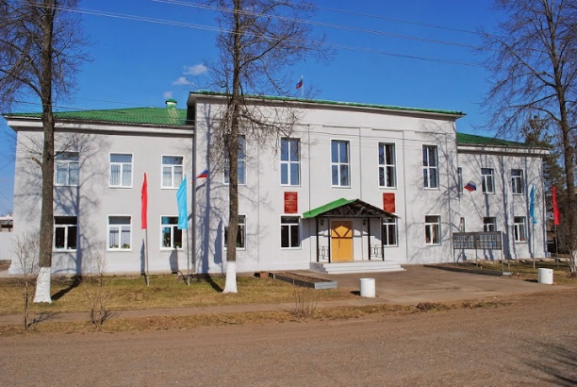
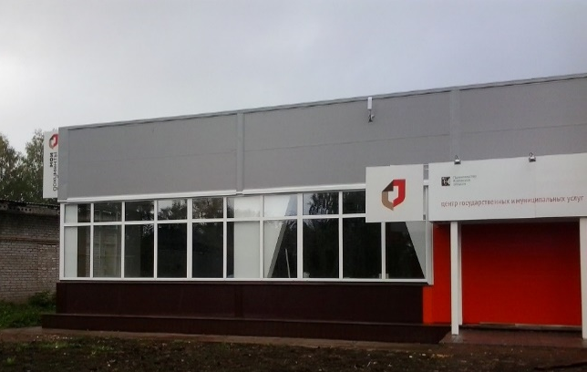
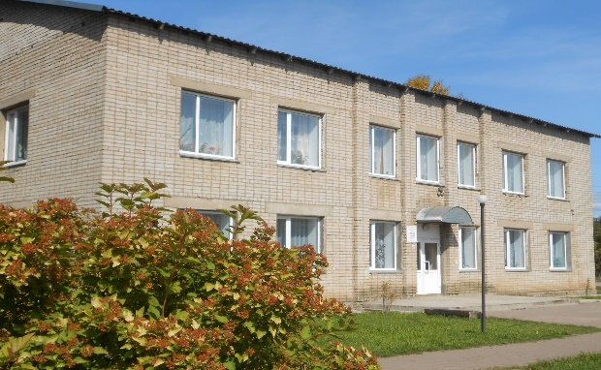
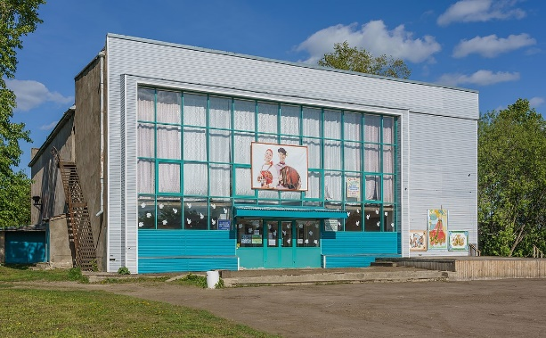
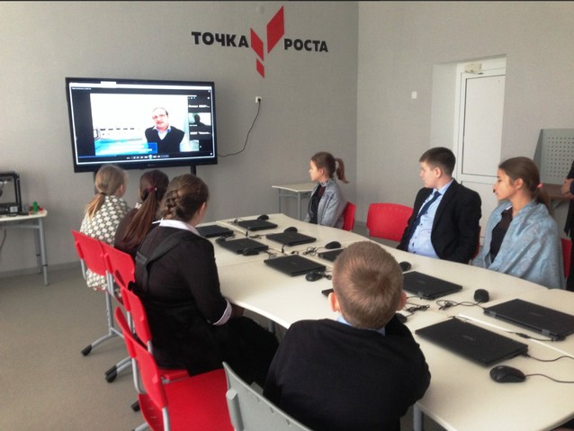
Социально-демографический потенциал
Фаленский муниципальный округ
4
дошкольных образовательных организации
10
общеобразовательных организаций
3
учреждения дополнительного образования
28987,07 рублей
среднемесячная номинальная начисленная заработная плата за 2022 год (оценка)
2,14%
уровень зарегистрированной безработицы (среднегодовой) за 2022 год
44 человека
численность безработных на 01.01.2023

Slide 8
Фаленский муниципальный округ
Меры поддержки (муниципальный уровень)
Обращение в администрацию муниципального округа
Консультирование, анализ проекта
Подбор подходящих мер поддержки
Допускается обращение как с готовым бизнес-планом, так и с бизнес-идеей
Осуществляется первичная консультация, проводится совместный анализ проекта, определяются потребности в мерах финансовой и методической поддержки, производственных площадях
Формируется перечень институтов развития и мер поддержки в соответствии с параметрами инвестиционного проекта

Slide 9
Фаленский муниципальный округ
Меры поддержки (региональный уровень)
Программа льготных займов. Информационно-консультационные услуги. Семинары, круглые столы, конференции
https://frp.kirovreg.ru/
Льготное кредитование. Гарантийное кредитование
Информационно-консультационные услуги, направленные на содействие развитию субъектов МСП
Образовательные услуги
Информационно-консультационные услуги, направленные на содействие развитию территориальных кластеров Кировской области
https://kfpp.ru
Антикризисные меры для бизнеса
Онлайн-сервисы для организации удалённой работы
«Горячие линии» для консультаций субъектов МСП
Цифровая платформа - представление услуг для предпринимателей в электронном виде
https:мойбизнес-43.рф
Предоставление информационно-консультационной поддержки инвесторам,
комплексное сопровождение инвесторов Кировской области,
оказание прочей консультационно-методической помощи в целях реализации инвестиционной деятельности.
Агентство инвестиционного развития Кировской области
https://airko43
Информирование, консультирование, семинары, мастер-классы, патентные и маркетинговые исследования, подготовка и экспертиза экспортного контракта, поиск иностранного партнера, бизнес-миссии, международные выставки
АНО «Центр
поддержки экспорта»
http://exportkirov.ru

Slide 10
Фаленский муниципальный округ
Меры поддержки (федеральный уровень)
Финансирование расходов по экспортному контракту, компенсация части затрат на транспортировку продукции, финансирование текущих расходов по экспортным поставкам
https://www.exportcenter.ru
Фабрика проектного финансирования
https://вэб.рф
Финансовая, кредитная, лизинговая поддержка
https://corpmsp.ru
Программа льготных займов, субсидии промпредприятиям на уплату процентов по кредитам, финансовое обеспечение лизинговых проектов
https://frprf.ru
https://frp.kirovreg.ru/

Slide 11
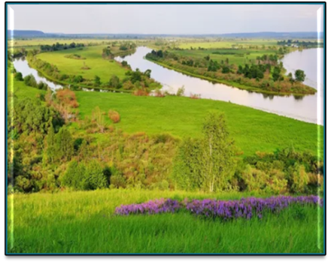
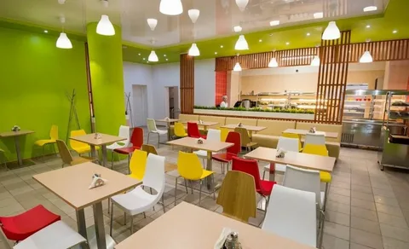
Инвестиционный потенциал
Фаленский муниципальный округ
сельскохозяйственное производство
элитное семеноводство
производство пищевой продукции
глубокая переработка древесины
Организация охоты, рыбалки
Развитие сферы общественного питания

Slide 12
Предлагаемые инвестиционные площадки
1 – Земельный участок 43:36:310201:526
2 – Земельный участок 43:36:310201:355
3 – Земельный участок 43:36:310201:353
4 – Земельный участок 43:36:310203:146
5 – Земельный участок 43:36:310201:331
6 – Земельный участок 43:36:000000:106
7 – Земельный участок 43:36:000000:107
8 – Земельный участок 43:36:000000:37
9 – Земельный участок 43:36:000000:88
10 - Земельный участок 43:36:000000:96
11 – Земельный участок 43:36:000000:99

Slide 13
Фаленский муниципальный округ
Контакты
Администрация Фаленского муниципального округа
612500, Кировская обл., пгт Фаленки, ул. Свободы, 65
Чурин Сергей Сергеевич
Глава Фаленского муниципального округа
8(83332)2-15-35
81123@yandex.ru
Лебедева Ольга Ивановна
Заместитель главы администрации муниципального округа по финансовым и экономическим вопросам, заведующая отделом экономики и информационной безопасности
89536921972
otdeconfal@mail.ru
https://фаленки-aдм.рф/
КОГКУ «Агентство инвестиционного развития Кировской области»
610001, Россия, г. Киров, ул. Комсомольская, 10
Ягафарова Эльвира Вакифовна
Директор
8(8332) 22-10-77, airko43@mail.ru
Инвестируйте в Фаленcкий муниципальный округ!
Инвестируйте в Кировскую область!

